Slide 1
Kopfübungen BORG Schoren KÜ 4
8. Klasse

Slide 2
Aufgabe 1

Slide 3
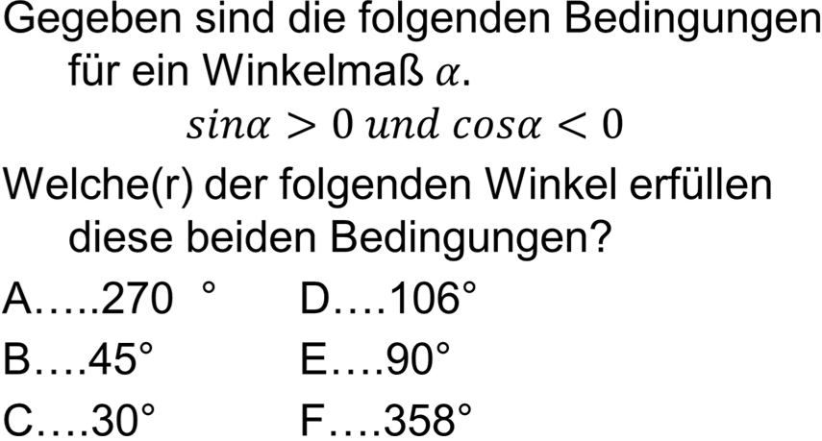
Aufgabe 2

Slide 4
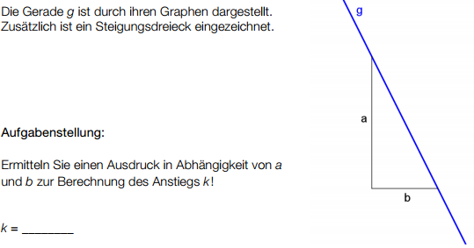
Aufgabe 3

Slide 5
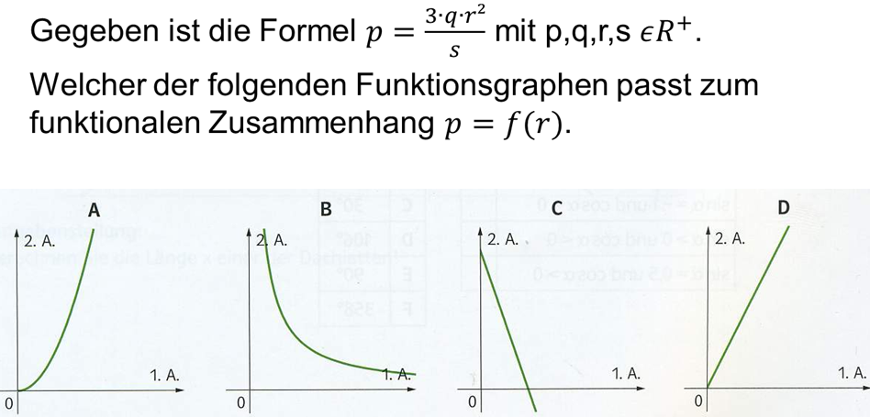
Aufgabe 4

Slide 6
Aufgabe 5
Welche der Funktionen beschreiben eine exponentielle Abnahme?

Slide 7
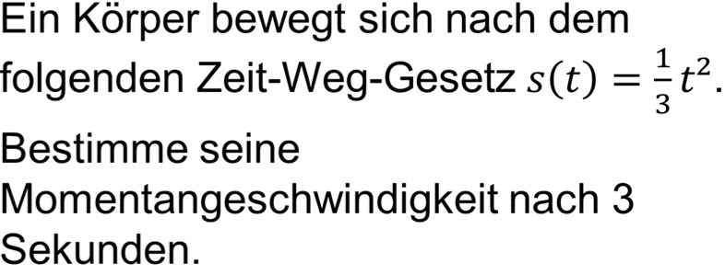
Aufgabe 6

Slide 8
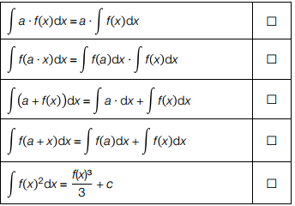
Aufgabe 7
Welche Aussagen sind richtig?

Slide 9
Aufgabe 8
Wie groß ist die Wahrscheinlichkeit bei zweimaligem Würfeln die Augensumme 4 zu erzielen?

Slide 10
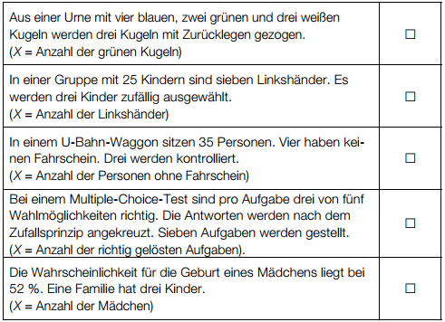
Aufgabe 9
In welchen Zeilen ist die Zufallsvariable X binomialverteilt?

Slide 11
Aufgabe 10
Seit 1950 hat sich die Einwohnerzahl von damals 20000 um 40% erhöht. Wie viele sind es jetzt?

Slide 12
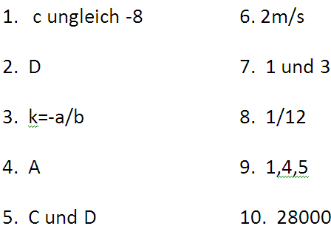
LÖSUNGEN

